Slide 1




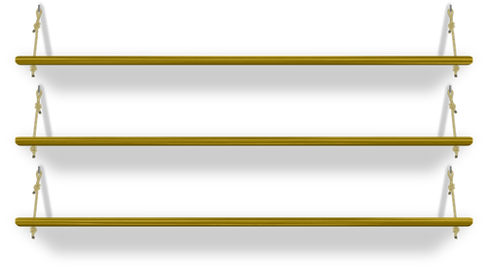

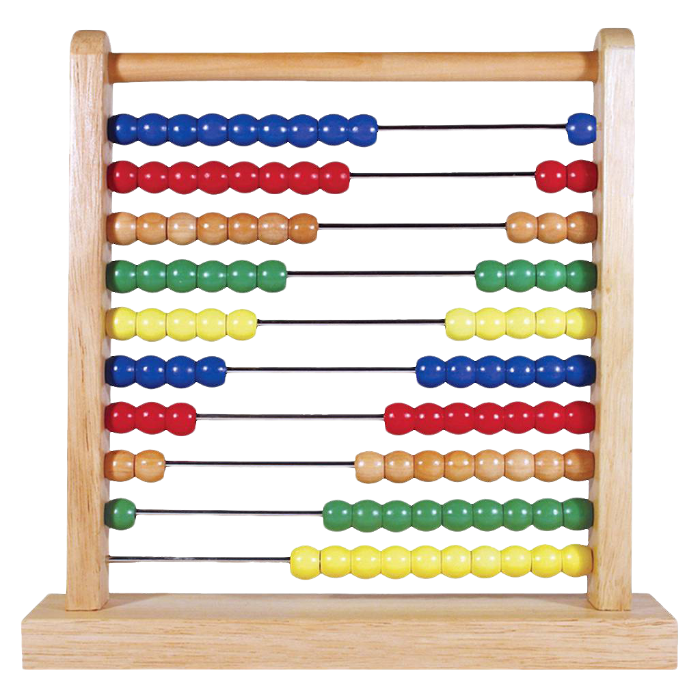

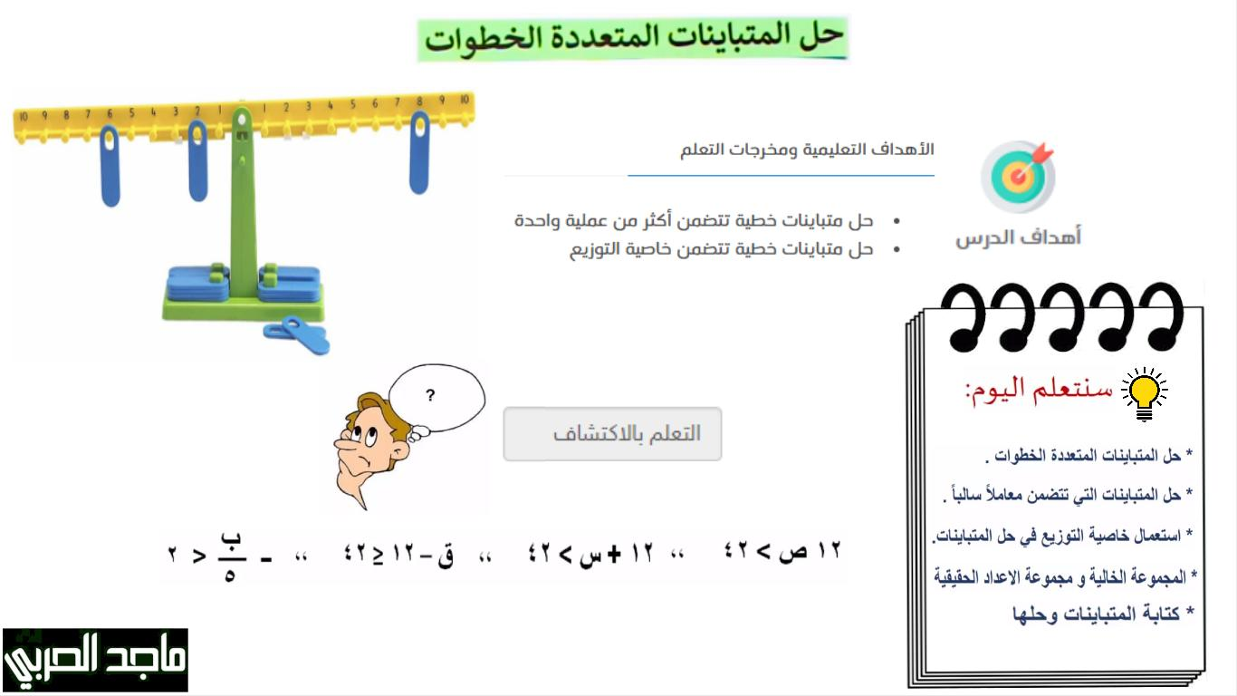




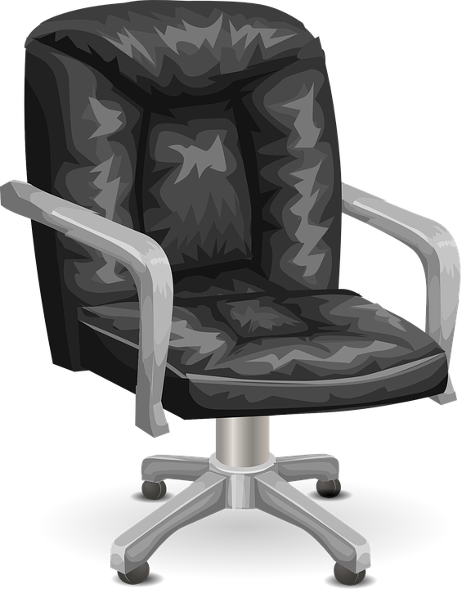



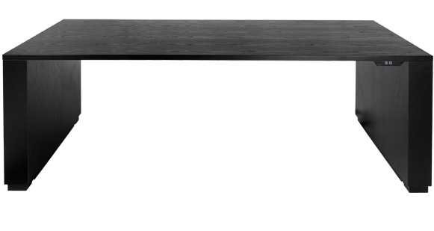
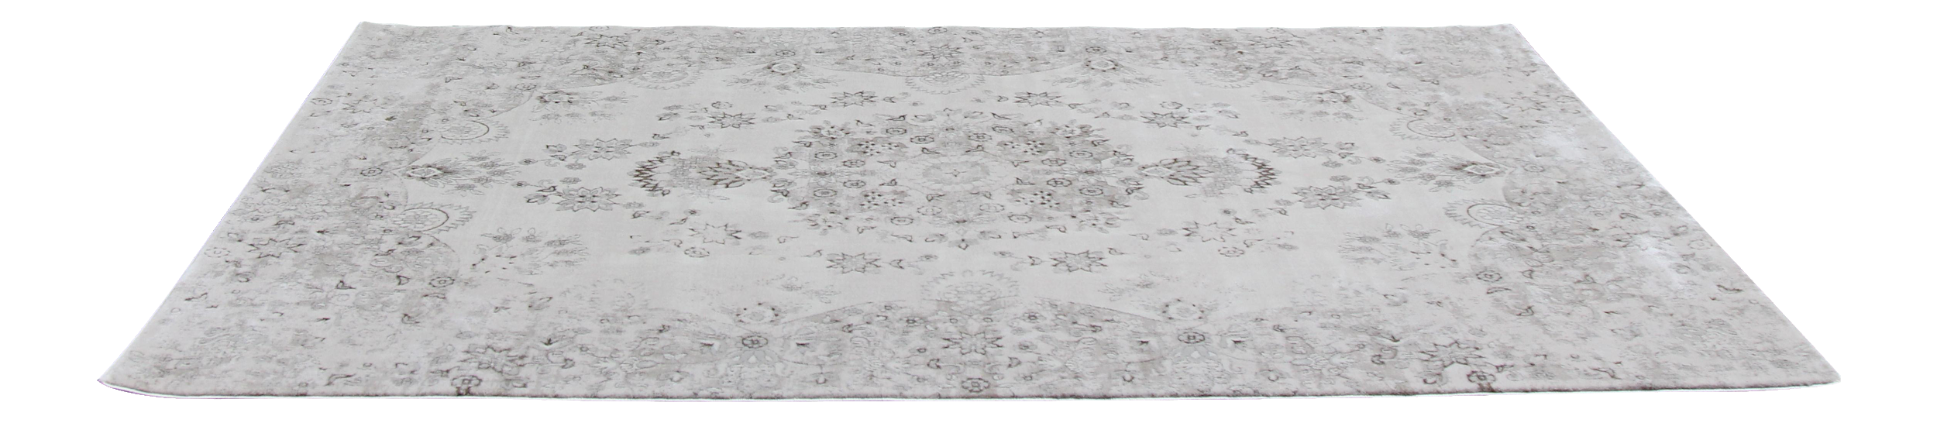
التاريخ / / ١٤٤٢هـ

Slide 2
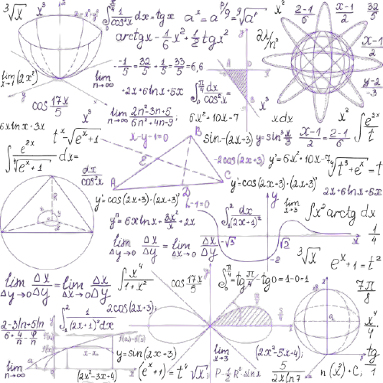

٤-٣
حل المتباينات المتعددة الخطوات

Slide 3



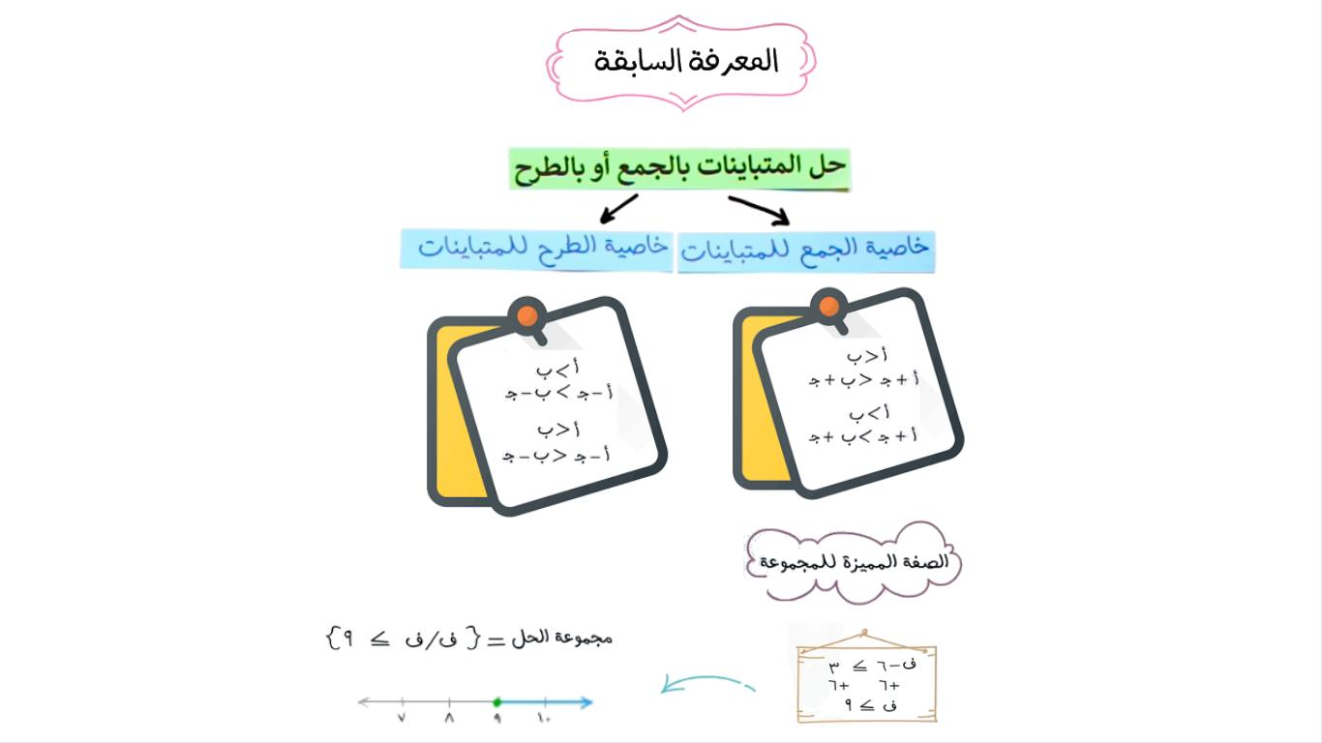
مفهوم

Slide 4

مفهوم

Slide 5
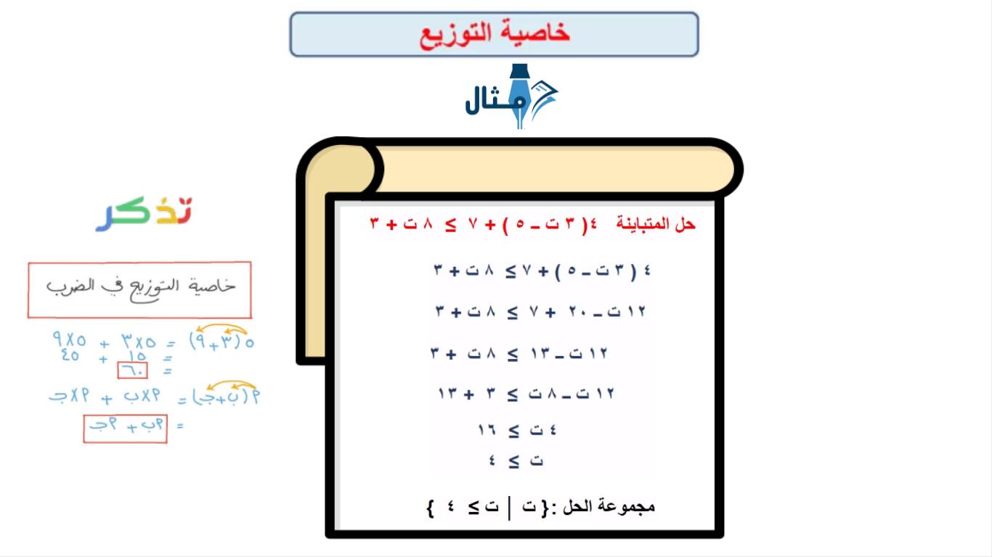
مفهوم

Slide 6

استعد
ما المعلومات التي يتطلبها تكوين المتباينة لإيجاد قيمة المبيعات ؟
الراتب الشهري + نسبة العمولة + الدخل الشهري الذي يلي طموحه
لأن الدخل الذي يحصل عليه المندوب يجب أن يساوي على الأقل الدخل الشهري الذي يلي طموحه .
لماذا تستعمل إشارة المتباينة ( ≥ ) لتمثيل الموقف ؟

Slide 7
تحقق من فهمك
حل المتباينة ٢٣ ≥ ١٠ ــ٢ك
٢أ/صـ ١٣٥
متباينة تتضمن معاملا سالبا
٢٣ ≥ ١٠ ــ ٢ ك
ــ ١٠
ــ ١٠
ــ ٢ ك
≥
١٣
≤
ــ ٢
ــ ٢
ــ ٦،٥ ≤ ك
{ ك │ ك ≥ ــ ٦،٥ }
مجموعة الحل :

Slide 8
تحقق من فهمك
حل المتباينة ٤٣ > ــ ٤ ص + ١١
٢ب/صـ ١٣٥
٤٣ > ــ ٤ ص + ١١
ــ ١١
ــ ١١
ــ ٤ ص
>
٣٢
<
ــ ٤
ــ ٤
ــ ٨ < ص
{ ص │ ص > ــ ٨ }
مجموعة الحل :

Slide 9
تاكد
حل المتباينة ــ ٣ س + ٧ > ٤٣
٢/صـ ١٣٧
ــ ٣ س + ٧ > ٤٣
ــ ٧
ــ ٧
٣٦
>
-٣ س
<
ــ ٣
ــ ٣
س < ــ ١٢
{ س │ س < ــ ١٢ }
مجموعة الحل :

Slide 10
تحقق من فهمك
١/صـ ١٣٥
٤٠٠ س + ١٣.٥ < ١٣٣.٥
ــ ١٣.٥
ــ ١٣.٥
سعر طباعة النسخة = س
٤٠٠ س < ١٢٠
٤٠٠ × سعر النسخة + الرسوم < ١٣٣.٥
٤٠٠
٤٠٠
س < ٣.
المتباينة المطلوبة
أي أن سعر طباعة النسخة الواحدة يجب أن يكون أقل من ٣. ريال
٤٠٠ س + ١٣.٥٠ < ١٣٣.٥

Slide 11
١/صـ ١٣٧
تأكد
٤ س + ٤٠ ≤ ٤٠٠
ــ ٤٠
ــ ٤٠
معدل الوزن للشخص = س
٤ س ≤ ٣٦٠
٤ × معدل الوزن + ٤٠ ≤ ٤٠٠
٤
٤
س ≤ ٩٠
المتباينة المطلوبة
أي أن معدل الوزن المسموح به للشخص الواحد يجب أن يكون ٩٠ كجم على الأكثر .
٤ س + ٤٠ ≤ ٤٠٠

Slide 12
تحقق من فهمك
نصف عدد زائد اثنين أكبر من سبعة وعشرين .
٣/صـ ١٣٦
كتابة المتباينة وحلها
نصف عدد زائد اثنين أكبر من سبعة وعشرين
٢٧
>
٢
+
س
٥.
ــ ٢
ــ ٢
٥. س > ٢٥
٥. س > ٢٥
٥.
٥.
س > ٥٠
{ س │ س > ٥٠ }
مجموعة الحل :

Slide 13
أربعة أمثال عدد ناقص ٦ أكبر من ٨ مضافا إليها مثلا ذلك العدد .
٤/صـ ١٣٦
تأكد
أربعة أمثال عدد ناقص ستة أكبر من ثمانية مضافا إليها مثلا العدد
٢ س
+
٨
>
٦
ــ
٤ س
- ٢س
+٦
+٦
- ٢س
٢ س > ١٤
٢ س > ١٤
٢
٢
س > ٧
{ س │ س > ٧ }
مجموعة الحل :

Slide 14
حل المتباينة ٦ ( ٥ ع ــ ٣ ) ≤ ٤٢
تحقق من فهمك
٤أ/صـ ١٣٦
٦ ( ٥ ع ــ ٣ ) ≤ ٤٢
خاصية التوزيع
٣٠ ع ــ ١٨ ≤ ٤٢
+١٨
+١٨
٣٠ ع ≤ ٦٠
٣٠ ع ≤ ٦٠
٣٠
٣٠
ع ≤ ٢
{ ع │ ع ≤ ٢ }
مجموعة الحل :

Slide 15
حل المتباينة ــ ٦ ≤ ٣ ( ٥ ص ــ ٢ )
تاكد
٥/صـ ١٣٧
ــ ٦ ≤ ٣ ( ٥ص ــ ٢ )
ــ ٦ ≤ ١٥ ص ــ ٦
+٦
+٦
٠ ≤ ١٥ ص
٠ ≤ ١٥ ص
١٥
١٥
ص ≥ ٠
٠ ≤ ص
{ ص │ ص ≥ ٠ }
مجموعة الحل :

Slide 16
المجموعة الخالية ومجموعة جميع الأعداد الحقيقية
تحقق من فهك
حل كلا من المتباينة ١٨ ــ ٣ ( ٨ جـ + ٤ ) ≥ ــ ٦ ( ٤ جـ ــ ١ ) :
٥أ/صـ ١٣٧
١٨ ــ ٣ ( ٨ جـ + ٤ ) ≥ ــ ٦ ( ٤ جـ ــ ١ )
١٨ ــ ٢٤ جـ ــ ١٢ ≥ ــ ٢٤ جـ + ٦
ــ ٢٤ جـ + ٦ ≥ ــ ٢٤ جـ + ٦
{ جـ │ جـ عدد حقيقي }
مجموعة الحل :

Slide 17
تحقق من فهمك
حل كلا من المتباينة ٤٦ ≤ ٨ م ــ ٤ ( ٢ م + ٥ ) :
٤٦ ≤ ٨ م ــ ٤ ( ٢ م + ٥ )
٥ب/صـ ١٣٧
٤٦ ≤ ٨ م ــ ٨ م ــ ٢٠
ــ ٨ م + ٤٦ ≤ ــ ٨ م ــ ٢٠
Ø
مجموعة الحل :

Slide 18
تأكد
حل كلا من المتباينة ٣ ــ ٨ س ≥ ٩ + ٢ ( ١ ــ ٤س ) :
٧/صـ ١٣٧
٣ ــ ٨ س ≥ ٩ + ٢ ( ١ ــ ٤ س )
٣ ــ ٨ س ≥ ٩ + ٢ ــ ٨ س
٣ ــ ٨ س ≥ ١١ ــ ٨ س
Ø
مجموعة الحل :

Slide 19
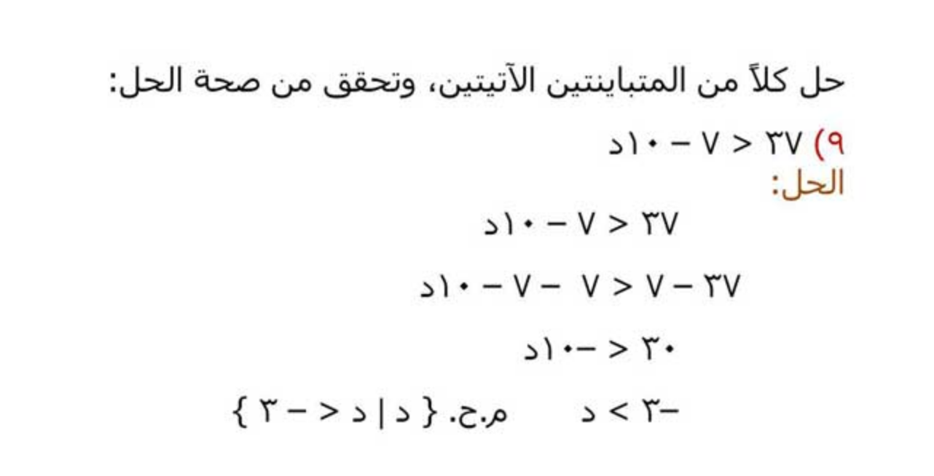
تدرب
-٧
-٧
-١٠
-١٠
{د│ د < ــ ٣ }
مجموعة الحل :

Slide 20
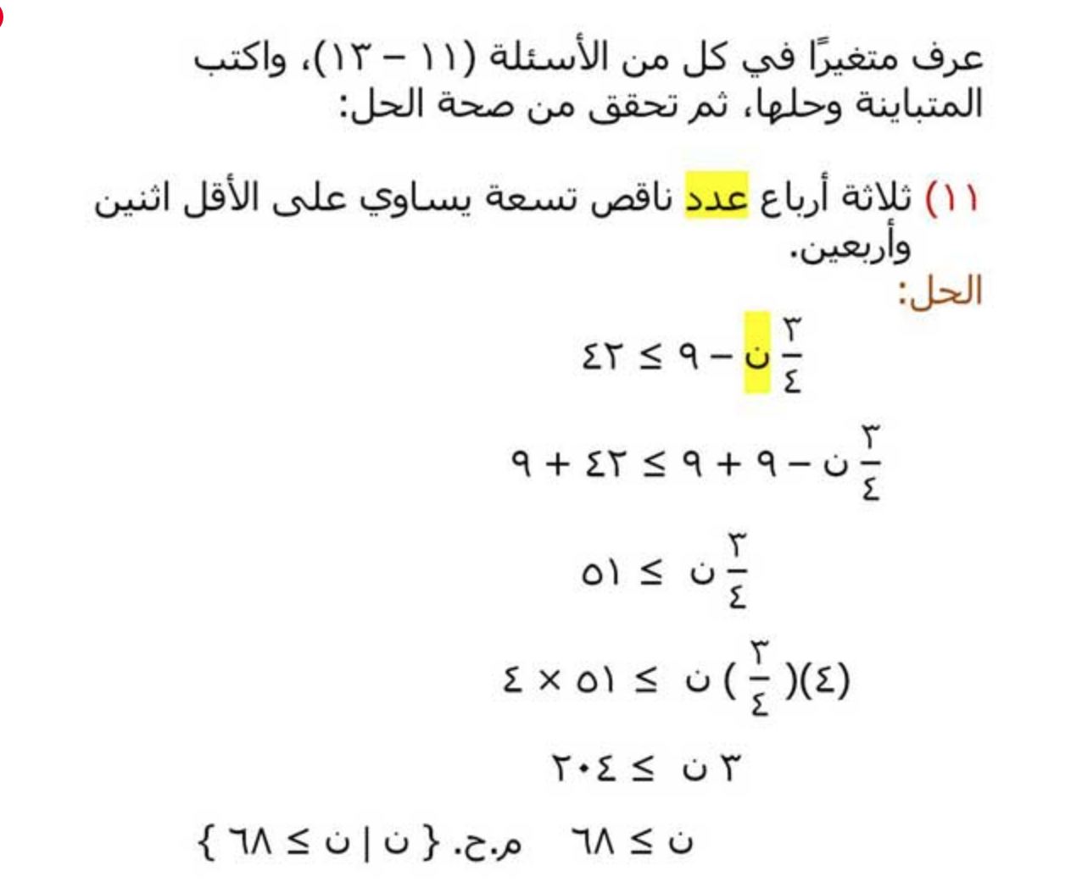
تدرب
+٩
+٩
١٧
٤
٤
×
×
٣
٣
{ ن │ ن ≥ ٦٨ }

Slide 21
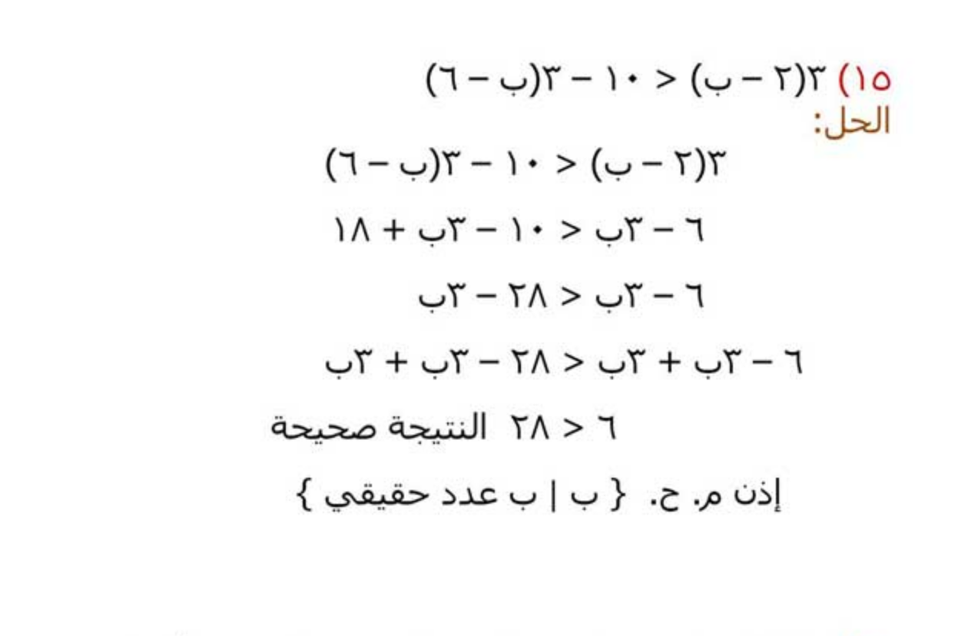
تدرب
{ ب │ ب عدد حقيقي }
مجموعة الحل :

